Slide 1
Causal Inference
Neue statistische Konzepte für die Gender Medizin
ao. Univ.-Prof. Mag. Dr. Hanno Ulmer
hanno.ulmer@i-med.ac.at
Department für Medizinische Statistik, Informatik und Gesundheitsökonomie, Medizinische Universität Innsbruck

Slide 2
Ablauf der Lehrveranstaltung
Statistik in den medizinischen Wissenschaften
Beobachtungs- versus Interventionsstudien (RCT)
statistische Zusammenhänge, Kausalität
Eigene Gender Medizin Studien:
Cholesterin
KHK Sterblichkeit - Mediationsanalyse
Causal Inference und Gender:
Confounding, Effektmodifikation (Moderation), Intermediärvariablen (Mediation)
Kausales Denken, Ursache und Wirkung

Slide 3
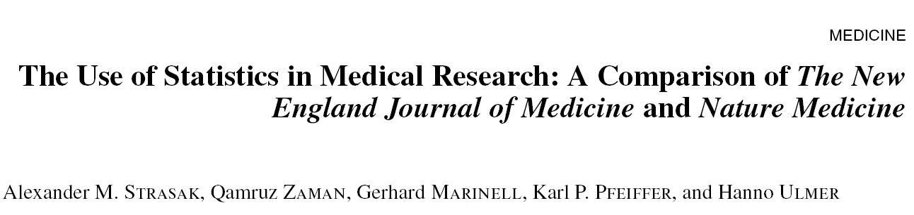
Statistik in medizinischen
Top Journals

Slide 4
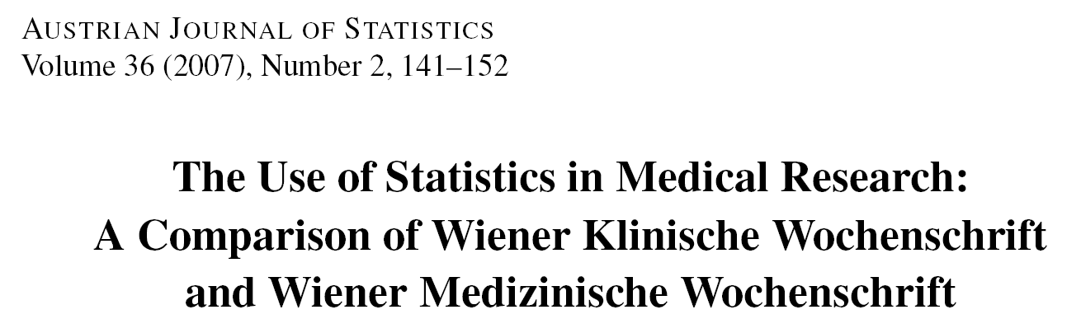
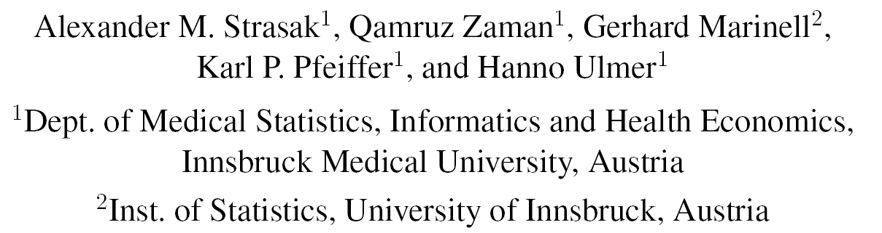
Methodik der Fallstudie
Alle Originalarbeiten publiziert im ersten Halbjahr 2004:
  Vol. 350 No. 1–26 of NEJM
  Vol. 10 No. 1–6 of NatMed
wurde für die bibliometrische Analyse ausgewählt
Editorials, Letters, Case Reports wurden nicht analysiert
Zusätzlich wurden die Wiener klinische und die Wiener medizinische Wochenschrift untersucht:

Slide 5
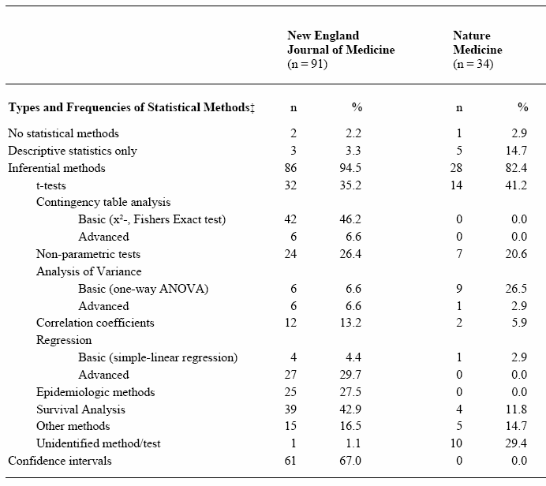
Statistische Verfahren
Kategorien nach
Emerson/Colditz 1985

Slide 6
Statistische Methoden
Studienplanung
Fragestellung
Hypothesen
Studiendesign
Fallzahlschätzung
Datenerhebung
Statistische Auswertung
Deskriptive Statistik
Inferenzstatistik I: Schätzen von Parametern mittels Konfidenzintervallen
Inferenzstatistik II: Unterschiede, Hypothesenprüfung mittels Signifikanztests
Inferenzstatistik III: Zusammenhänge, Korrelations- und Regressionsanalysen

Slide 7
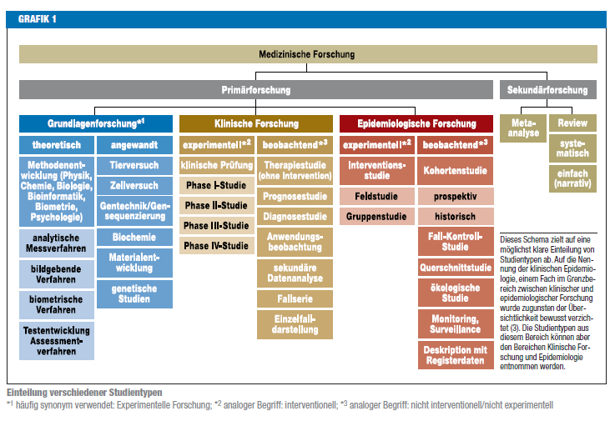
Medizinische Forschung

Slide 8

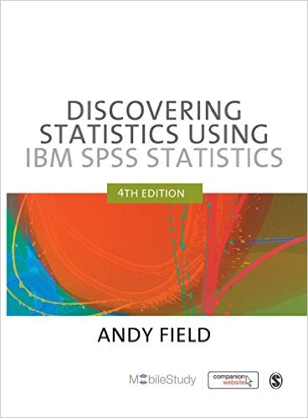





Literaturhinweise
Grundlagenwissenschaft
Klinische Forschung
Epidemiologische Forschung

Slide 9
Quellen, Internet, Software
British Medical Journal Statistics at Square One
Deutsches Ärzteblatt Bewertung wissenschaftlicher Publikationen
Deutsche Medizinische Wochenschrift Statistik-Serie
Jumbo Münster
Graphpad Quickcalcs
R, Stata, SPSS, SAS, Statistica, GraphPad, MedCalc
nQuery Advisor, East, PASS, StudySize

Slide 10
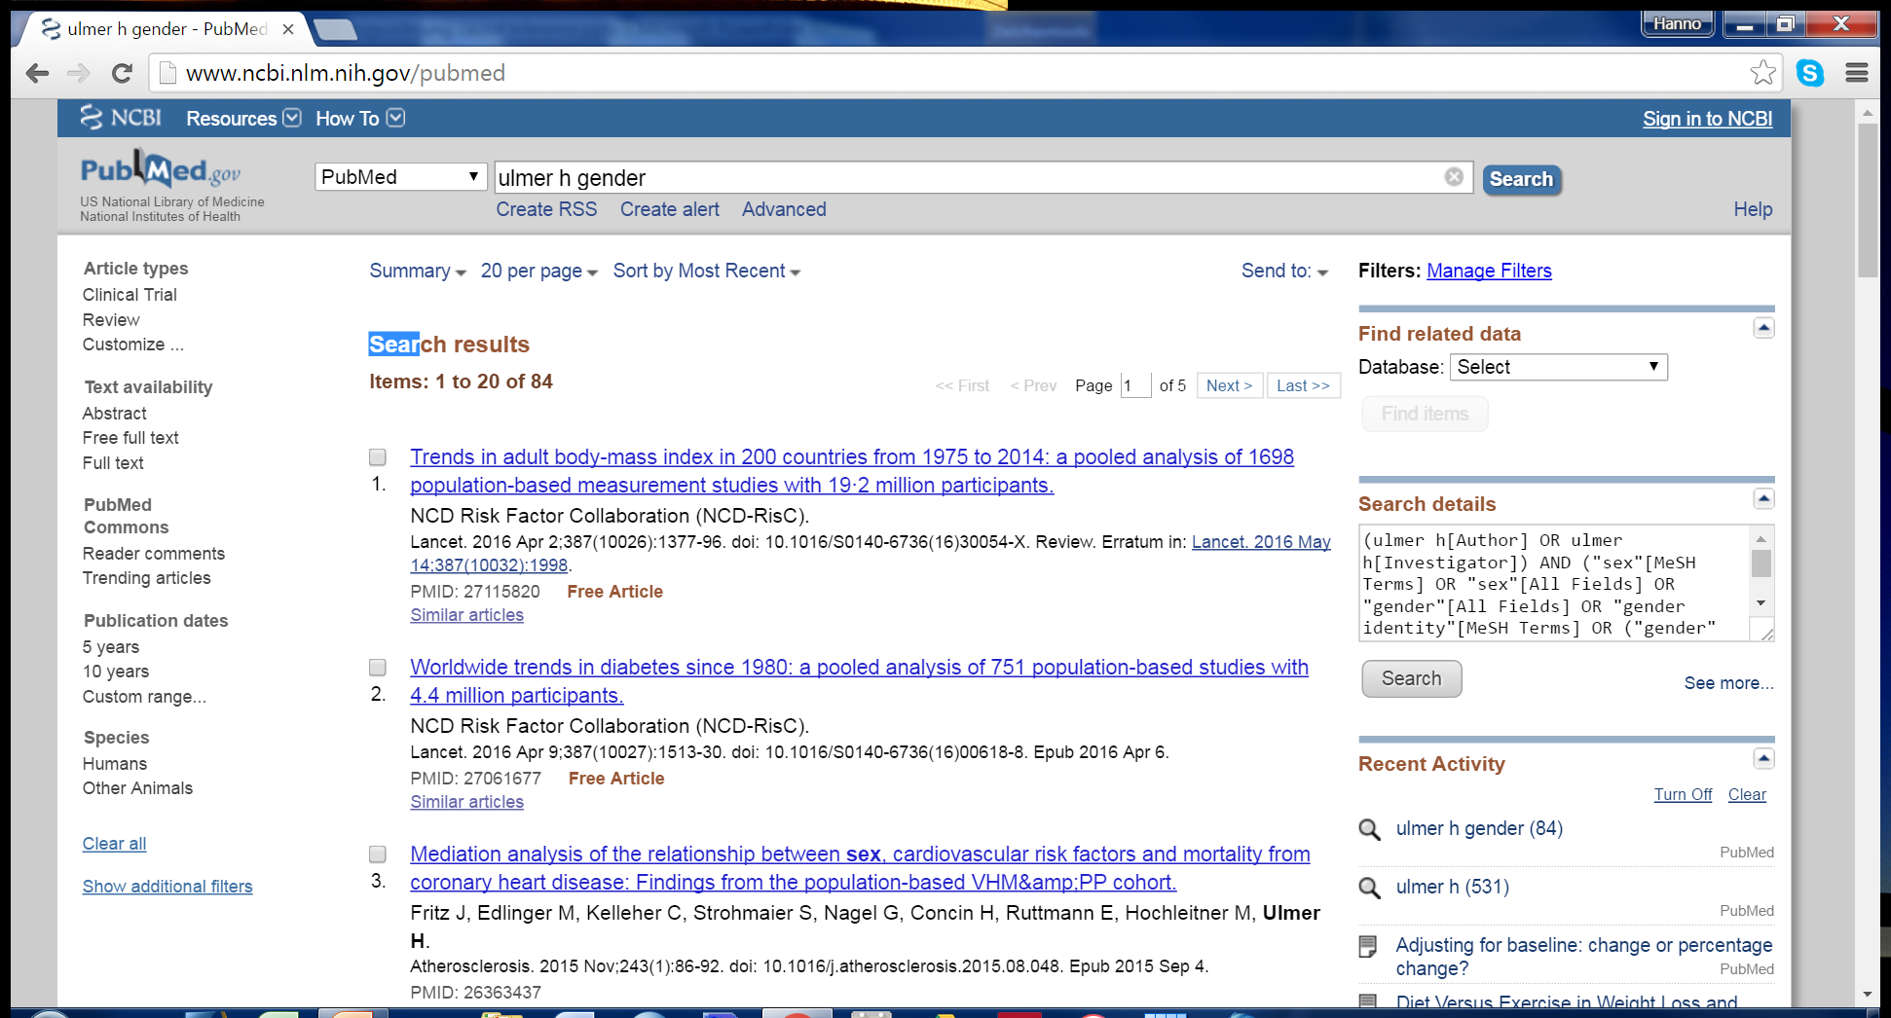
Pubmed
(ulmer h[Author] OR ulmer h[Investigator]) AND ("sex"[MeSH Terms] OR "sex"[All Fields] OR "gender"[All Fields] OR "gender identity"[MeSH Terms] OR ("gender"[All Fields] AND "identity"[All Fields]) OR "gender identity"[All Fields])

Slide 11
Publications
Atherosclerosis. 2015 Nov;243(1):86-92.
Mediation analysis of the relationship between sex, cardiovascular risk factors and mortality from coronary heart disease: Findings from the population-based VHM&PP cohort.
Fritz J¹, Edlinger M¹, Kelleher C², Strohmaier S³, Nagel G⁴, Concin H⁵, Ruttmann E⁶, Hochleitner M⁷, Ulmer H⁸.

Slide 12
Publications
Int J Oncol. 2014 Jan;44(1):319-26.
Female gender may predict response to FOLFIRINOX in patients with unresectable pancreatic cancer: a single institution retrospective review.
Hohla F¹, Hopfinger G, Romeder F, Rinnerthaler G, Bezan A, Stättner S, Hauser-Kronberger C, Ulmer H, Greil R.

Slide 13
Publications
Gend Med. 2010 Dec;7(6):616-27.
Gender differences in the accuracy of time-dependent blood pressure indices for predicting coronary heart disease: A random-effects modeling approach.
Brant LJ¹, Ferrucci L, Sheng SL, Concin H, Zonderman AB, Kelleher CC, Longo DL, Ulmer H, Strasak AM.

Slide 14
Publications
J Womens Health (Larchmt). 2004 Jan-Feb;13(1):41-53.
Why Eve is not Adam: prospective follow-up in 149650 women and men of cholesterol and other risk factors related to cardiovascular and all-cause mortality.
Ulmer H¹, Kelleher C, Diem G, Concin H.

Slide 15
Publications
Public Health. 1999 Mar;113(2):79-87.
Effects of morbidity, age, gender and region on percutaneous transluminal coronary angioplasty (PTCA) utilisation.
Strauss R¹, Pfeifer C, Muhlberger V, Ulmer H, Pfeiffer KP.

Slide 16
Verwendung
sex-specific
by sex
age-sex-groups
Independent of sex
sex-matched
after adjustment for sex, adjusting for sex
stratified by sex
age- and sex standardized

Slide 17
Verwendung
Auswertung separat für Männer und Frauen, Unterschiede zwischen Männer und Frauen
sex-specific, by sex, sex-groups
Geschlecht als Störvariable (Confounder) und Berücksichtigung dieses Einflusses
adjusting for sex, independent of sex, stratified by sex, sex standardized
Im Studiendesign (z.B. Fall-Kontroll Studie) wird jedem männlichen Fall eine männliche Kontrolle und jedem weiblichen Fall eine weibliche Kontrolle zugewiesen
sex-matched
Randomisierung führt zu gleicher Anzahl von Männern und Frauen

Slide 18
Für den Statistiker
Ist Geschlecht in der Regel oft ein Störfaktor (Confounder) oder Effektmodifikator (effect modifier)
Alter und Geschlecht sind die wichtigsten Einflussfaktoren in der Medizin,
deren Einfluss muss entweder
im Studiendesign durch Randomisierung und Matching
oder nachträglich in der Analyse durch separate Auswertung, Standardisierung, Adjustierung oder Stratifizierung (Gewichtung)
berücksichtigt werden
Voraussetzung: Variable Geschlecht muss vorhanden sein!

Slide 19
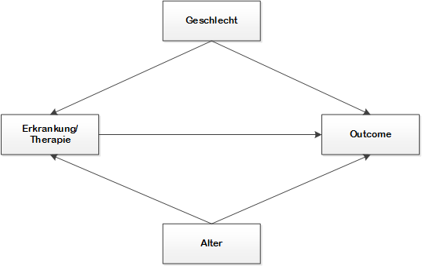
DAG: Geschlecht und Alter als Confounder

Slide 20
Confounding/Modification/Mediation
Epidemiologen sprechen von Verschleierung oder Confounding, wenn die Assoziation zwischen einer Exposition und einem Outcome durch eine Störgröße überlagert oder verzerrt wird. Diese Störgröße heißt Confounder (Zitat aus Razum O et al. Epidemiologie für Dummies).
Zu unterscheiden von:
Wenn sich die Stärke einer Exposition und einem Outcome verändert wenn eine oder mehrere weitere Variablen hinzukommen, dann spricht man von Effektmodifikation (Cholesterin Beispiel).
Intermediärvariablen (Mediatoren) sind Zwischenstufen in der Kausalkette Exposition und Outcome (KHK Beispiel).

Slide 21
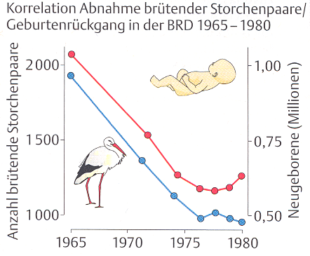
Glauben Sie den Ergebnissen
einer Studie?
Konzepte zur Kausalität z.B. von
Henle&Koch (1880),
Hill (1965) oder Rothman (1976)
Assoziation
(negativer oder positiver
Zusammenhang)
Kausalität
(Risikofaktor als
(Mit-)Ursache einer
Krankheit)

Slide 22
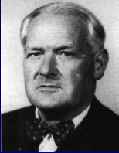
Statistische Assoziation oder
Kausalität ??
Kausalitätskriterien nach
Sir Austin Bradford-Hill:
  Temporalität
  Konsistenz (Meta-Analysen,
  Systematische Reviews)
  Biologischer Gradient
  Stärke des Effekts (z.B. doppeltes Risiko)
  u.a.

Slide 23
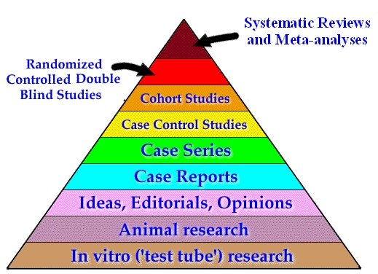
Hierarchie von Medizinischen Studien

Slide 24
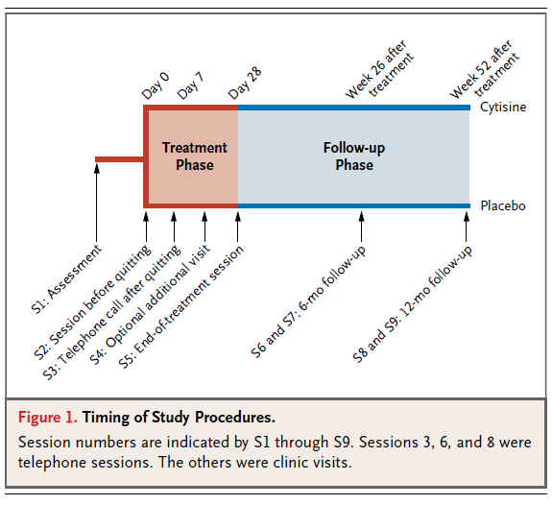
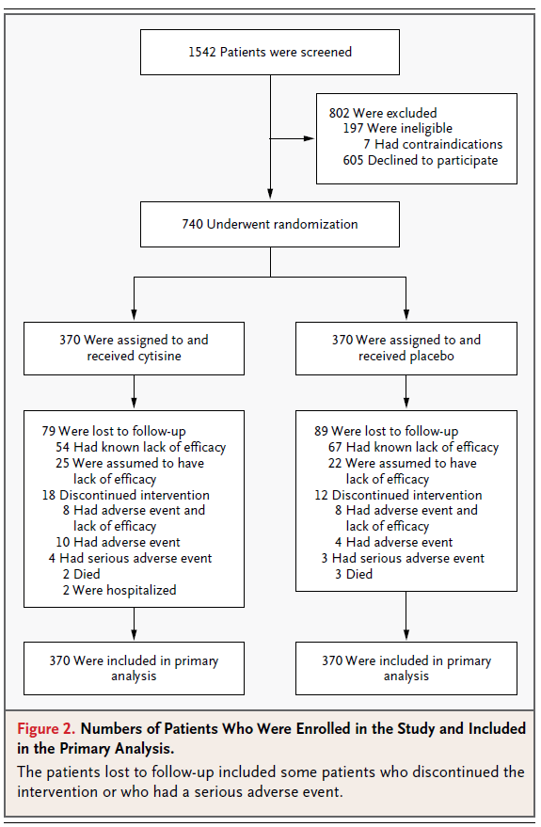
Arzneimittelstudie

Slide 25
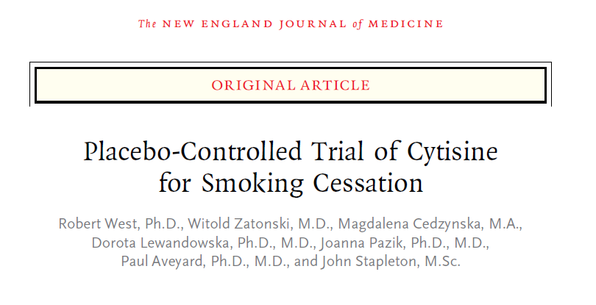
Arzneimittelstudie

Slide 26
Arzneimittelstudie

Slide 27
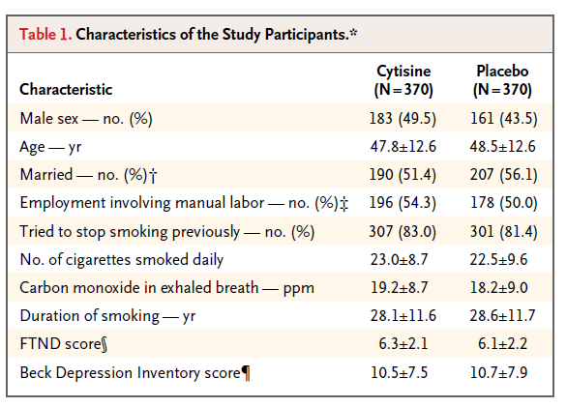
Arzneimittelstudie

Slide 28
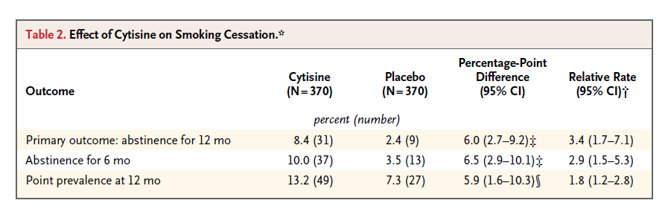
Arzneimittelstudie

Slide 29
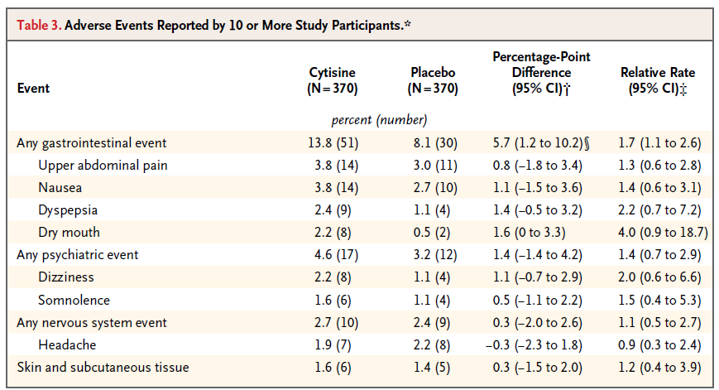
Arzneimittelstudie

Slide 30
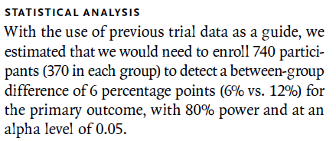
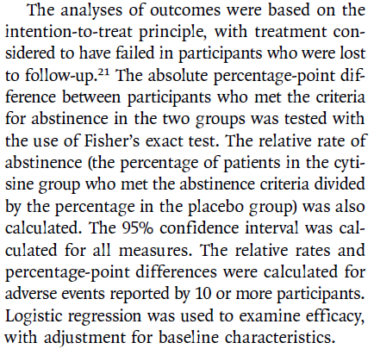
Arzneimittelstudie

Slide 31
RCT: Randomisierte kontrollierte Studie
Klinische Studien sind ein Experiment
  Einflussfaktor wird gesteuert
  Alle anderen Faktoren sollen möglichst konstant gehalten werden
Randomisierung
  Zufällige Behandlungszuteilung
  Ausschluss von Verzerrungen (Bias) durch Selektion
Verblindung
  Ausschluss von Verzerrungen (Bias) durch Information

Slide 32
Experiment vs. Erhebung
Zu untersuchender Faktor
(z.B. Wirksamkeit einer Therapie oder eines Medikaments,
schädlicher Einfluss von Rauchen oder Übergewicht,
Schützender Einfluss von Obst/Gemüse, Sport...)
Intervention
Beobachtung
Der Faktor wird gezielt eingesetzt und vorgegeben. Wirksamkeit (und Verträglichkeit) in Hinblick auf die Zielerkrankung werden geprüft.
Der Faktor wird beobachtet und Zusammenhänge mit bzw. sein Einfluss auf das Auftreten von Krankheit geprüft.

Slide 33
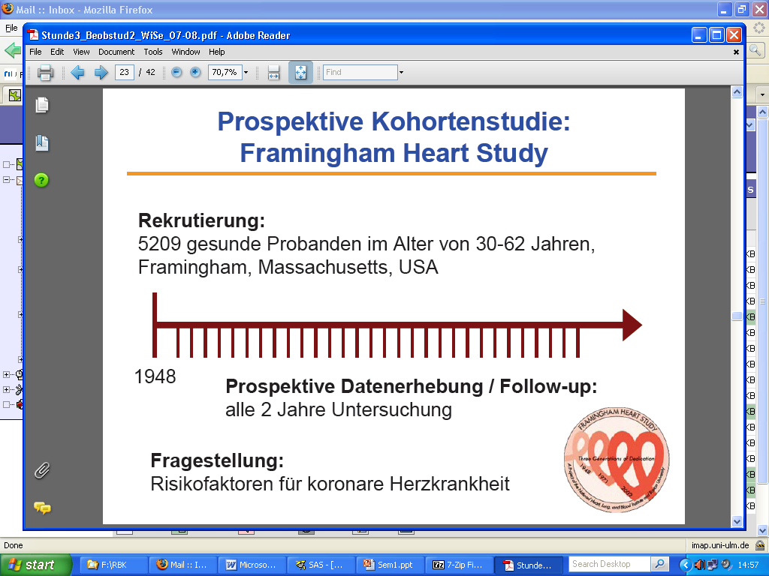
Kohorten Studie:
Framingham Heart Study
1948 Rekrutierung von 5209 gesunden Probanden (30-62J)
1960
Rauchen ↑ KHK
1970
Bluthochdruck
↑ Schlaganfall
1978
Psychosoziale
Faktoren ↑ KHK
1961
Cholesterin, Blutdruck ↑ KHK
1988
HDL ↓ KHK
1976
Menopause ↑ KHK
1967
Bewegung ↓ KHK
Übergewicht ↑ KHK

Slide 34
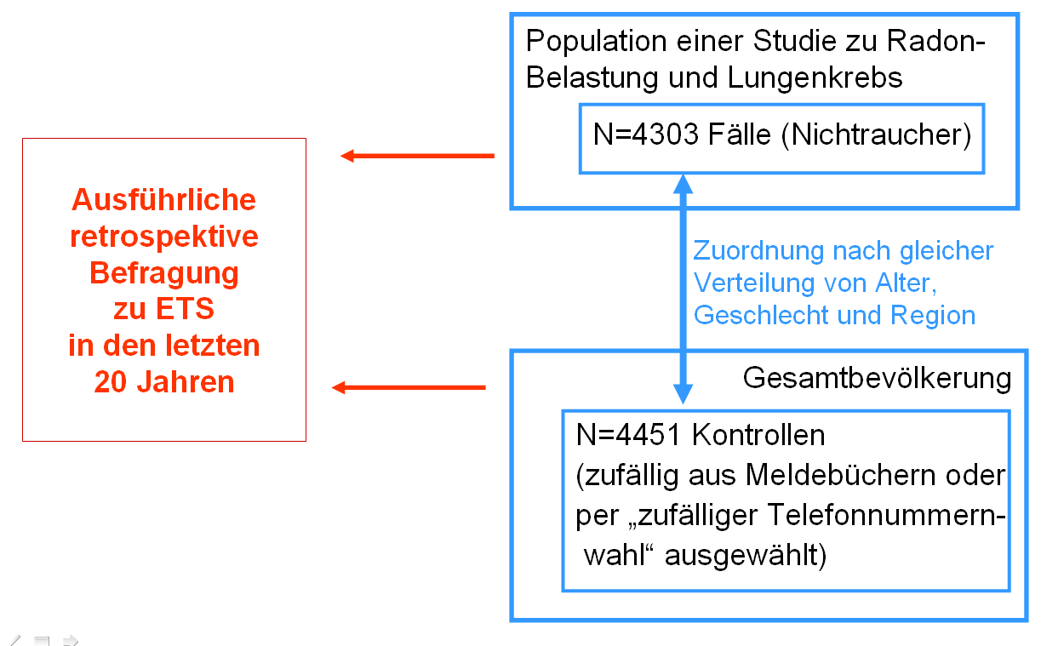
Fall-Kontroll Studie:
Passivrauchen (ETS) und Lungenkrebs
Kreuzer, Krauss, Kreienbrock, Jöckel, Wichmann in AJE, 1999

Slide 35
Kohortenstudie
Fall-Kontroll-Studie
prospektiv
retrospektiv
Risikofaktor +
Krank
Risikofaktor +
Fälle
(Krank)
Studien-
population
von
Gesunden
Gesund
Risikofaktor -
Krank
Risikofaktor +
Kontrollen
(Gesund)
Risikofaktor -
Gesund
Risikofaktor -
Kranke
Gesunde
Kranke
Gesunde
Risikofaktor +
A
B
A + B
Risikofaktor +
A
B
A + B
Risikofaktor -
C
D
C + D
Risikofaktor -
C
D
C + D
Relatives
Risiko
A / A+B
Odds
Ratio
(A / A+B) / (B / A+B)
A x D
=
=
C / C+D
=
(C / C+D) / (D / C+D)
B x C

Slide 36
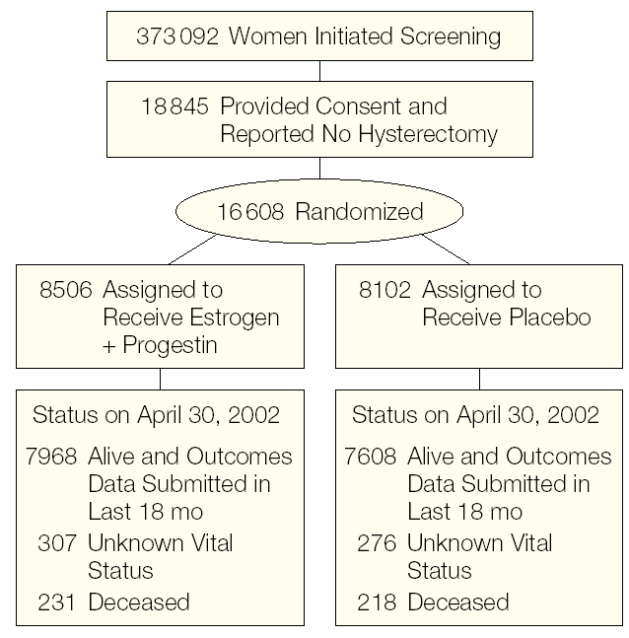
Interventionsstudie: Women`s Health Initiative

Slide 37
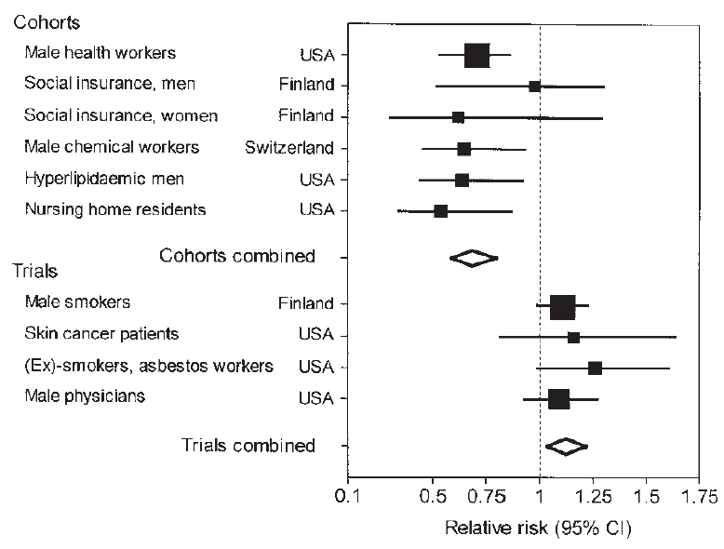
Konsistenz
Beta-
Carotin
und
kardio-
vaskuläre
Mortalität
Davey Smith & Ebrahim, Int J Epidemiol 2001

Slide 38
Systematischer Fehler (Bias)
Selektionsbias kann auftreten, wenn Vergleiche angestellt werden zwischen Gruppen von Individuen, die unterschiedliche Charakteristika aufweisen (außer dem der untersucht wird)
Informationsbias kann auftreten, wenn Meß- und Erhebungsmethoden zwischen Gruppen unterschiedlich sind
Confounding kann auftreten, wenn zwei Faktoren miteinander assoziiert sind und der Effekt des einen mit dem anderen vermengt oder durch den Effekt des anderen verzerrt wird.

Slide 39
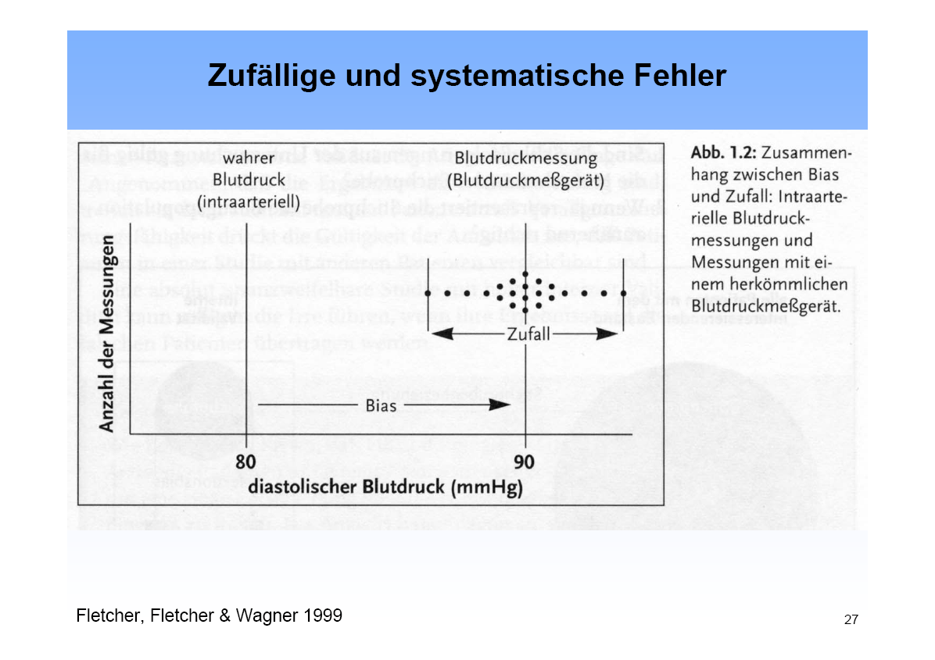
Interpretation von Studien

Slide 40
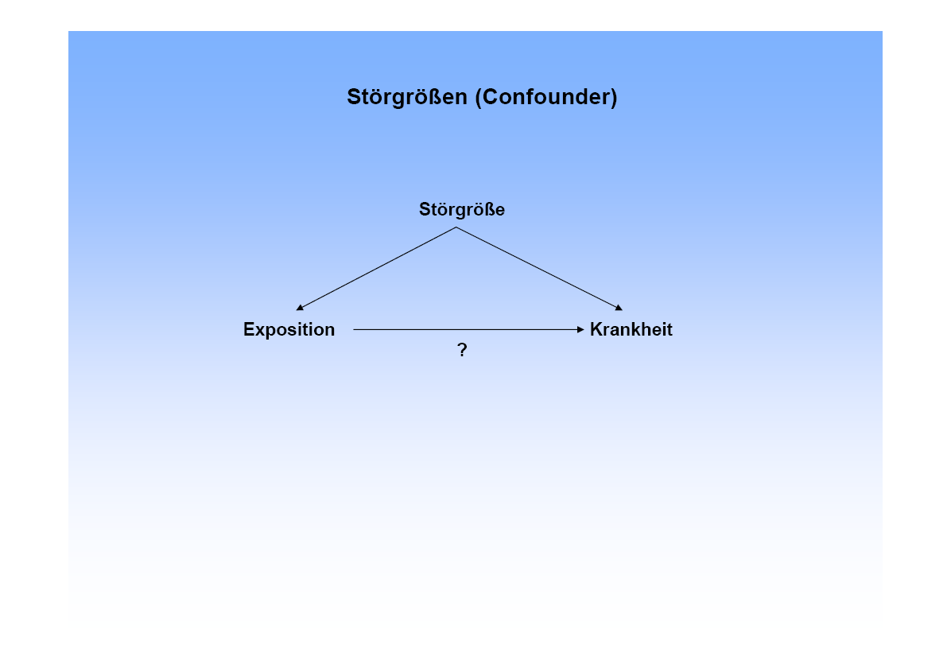
z.B. unterschiedliches Alter in den Therapiegruppen
Alter beeinflusst den Blutdruck und womöglich die Therapie.
Mögliche Lösung: Adjustierung für Alter
mittels multivariater Analyse

Slide 41
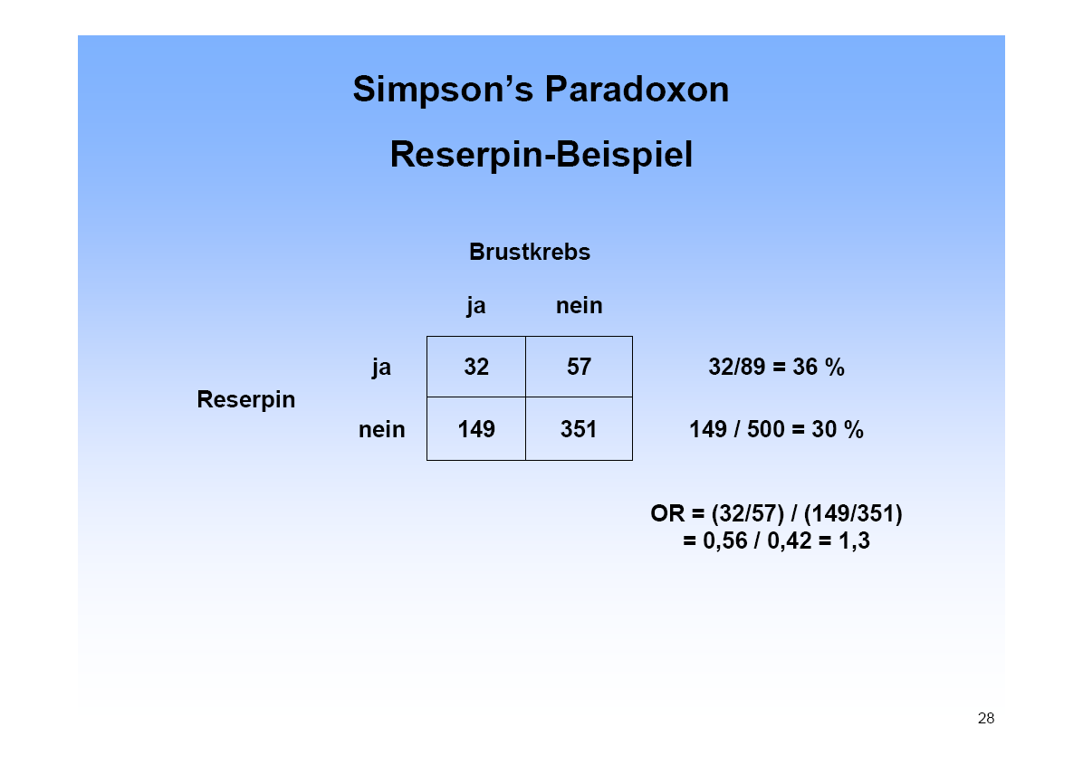

Slide 42
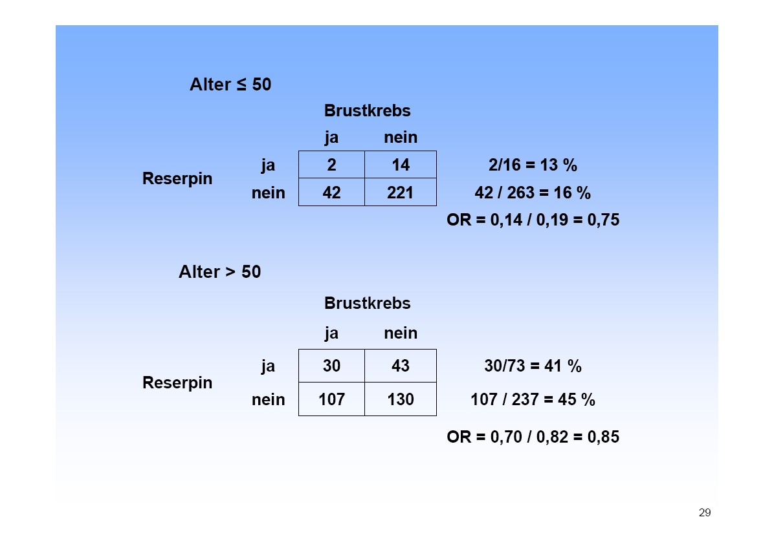

Slide 43
Logistische Regressionsanalyse
Untersuchung / Modellierung von prognostischen Faktoren für binäre Outcomes bei gleichzeitiger Adjustierung für Störfaktoren („confounders“)
Multivariate Erweiterung zur Kontingenztafelanalyse und Chi-Quadrat Test
Berechnet wird das adjustierte Odds Ratio
Cytisine for smoking cessation: Adjustment for all baseline characteristics shown in Table 1 had a negligible effect.

Slide 44
Logistische Regressionsanalyse
Modell mit Reserpin:
B S.E. Wald df Sig. Exp(B) 95% C.I. for EXP(B)
Lower Upper
reserpin ,280 ,242 1,339 1 ,247 1,323 ,824 2,123
Modell mit Reserpin und Alter:
B S.E. Wald df Sig. Exp(B) 95% C.I. for EXP(B)
Lower Upper
reserpin -,179 ,255 ,491 1 ,483 ,836 ,507 1,379
alter50 1,474 ,205 51,497 1 ,000 4,367 2,920 6,532

Slide 45
Geschlechtsunterschiede und Kausalität
Geschlechtsunterschiede können nur beobachtet werden
Geschlechtsunterschiede können zwar in einem RCT beobachtet werden, aber nicht per se durch einen RCT untersucht werden
Der Faktor Geschlecht kann nicht randomisiert werden
Aber: Geschlecht ist ab Geburt defacto natürlich randomisiert
Für die Gender Medizin Forschung gelten die Limitationen der Beobachtungsstudien ,
Cave: Selection Bias und Informations Bias!
Confounding ist per Definition nicht möglich
Außer Frage stehende Fakten: Männer Prostatakrebs, etc.

Slide 46
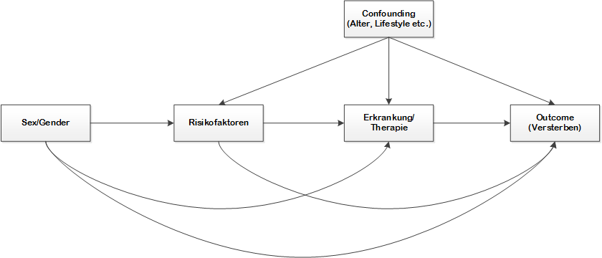
DAG: Geschlecht als Untersuchungsobjekt

Slide 47






Studien zur Epidemiologie von Herz-Kreislauf-Erkrankungen basierend auf den
Vorarlberger Gesundenuntersuchungen
1985 bis 2005
„Vorarlberg Health Monitoring & Promotion Programme“
Hanno Ulmer, Cecily Kelleher, Larry Brant, Stephan Weiland, Kilian Rapp, Günter Diem, Hans Concin

Slide 48
Mittleres Gesamtcholesterin für Männer und Frauen nach Alter bei der Erstuntersuchung

Slide 49
Mittleres Gesamtcholesterin für Männer und Frauen mit kardiovaskulärer Mortalität
Männer
Männer, kardiovaskuläres Ereignis
Frauen
Frauen, kardiovaskuläres Ereignis
275
250
Cholesterin mg/dL
225
200
175
20-24
25-29
30-34
35-39
40-44
45-49
50-54
55-59
60-64
65-69
70-74
75-79
80-84
85+
Alter

Slide 50
Cholesterin und kardiovaskuläre Mortalität nach Altersgruppen
Männer
<49 yr
50-64 yr
>65 yr
3
* *
Hazard Ratio
2
<49 yr
*
1
0
<187
188-247
>248
<187
188-247
>248
<187
188-247
>248
Frauen
<49 yr
*
50-64 yr
>65 yr
3
Hazard Ratio
2
1
0
<184
185-243
>244
<184
185-243
>244
<184
185-243
>244
Chol. mg/dL

Slide 51
Cholesterin und Krebs-Mortalität nach Altersgruppen
Männer
3
<49 yr
50-64 yr
>65 yr
Hazard Ratio
2
*
1
0
<187
188-247
>248
<187
188-247
>248
<187
188-247
>248
Frauen
3
<49 yr
50-64 yr
>65 yr
Hazard Ratio
* *
2
1
* *
0
<184
185-243
>244
<184
185-243
>244
<184
185-243
>244

Slide 52
Cholesterin und Gesamtmortalität nach Altersgruppen
Männer
3
<49 yr
50-64 yr
>65 yr
Hazard Ratio
2
*
*
* *
* *
1
0
<187
188-247
>248
<187
188-247
>248
<187
188-247
>248
Frauen
3
<49 yr
50-64 yr
>65 yr
Hazard Ratio
2
* *
* *
1
0
<184
185-243
>244
<184
185-243
>244
<184
185-243
>244
Chol. mg/dL

Slide 53

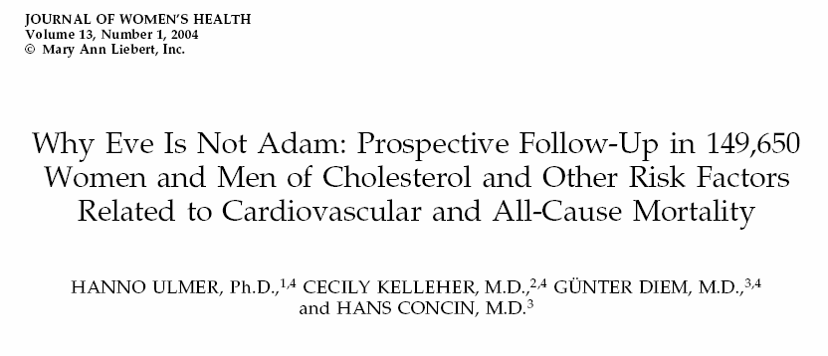
Gesamtcholesterin und Herzkreislaufmortalität
Geschlechtsspezifische Unterschiede
Risiko durch Cholesterin höher bei jüngeren Gesundenuntersuchungsteilnehmern und Männern
Erhöhtes Cholesterin hat bei Frauen über 65 Jahre geringere Bedeutung
Gesamt-Mortalität ist höher bei zu niedrigem Cholesterin (reverse-causation)
U-förmiger Zusammenhang von Cholesterin
mit Gesamt-Mortalität (wie auch bei Body-Mass-Index)

Slide 54

Do risk factors explain the sex/gender gap in mortality from coronary heart disease?
Josef Fritz, Michael Edlinger, Cecily Kelleher, Susanne Strohmaier, Gabriele Nagel, Hans Concin, Elfriede Ruttmann, Margarethe Hochleitner, Hanno Ulmer
Medical University of Innsbruck, Austria, University College Dublin, Ireland
University of Oslo, Norway, University of Ulm, Germany
Agency for Preventive and Social Medicine, Bregenz, Austria
Notes:
Folie zu DOI noch ergänzen!!!

Slide 55
Purpose
Age and sex are the strongest predictors of
coronary heart disease mortality
Premature CHD (I20-I25) deaths – before age 65 - in Europe:
330,000 death cases, of which 77% in males, 23% in females
(Nichols et al, Eur Heart J 2014)
Aim of study:
to estimate, how much of this large sex difference is explained
by the major risk factors (RFs):
- systolic blood pressure
- total cholesterol
- fasting glucose
- smoking

Slide 56
Figure 1. Underlying model
confounders in red mediators in blue
We assume that the 4 RFs are in the causal chain between sex and mortality, mediating the total sex effect,
e.g. male sex causes hypertension, and hypertension causes CHD

Slide 57
Material and methods
      We used prospective cohort data from the Vorarlberg Health Monitoring and Promotion Programme (VHM&PP), Austria
      A total of 172,262 individuals underwent baseline
      health examinations with fasting measurements of RFs
      There were 3,892 CHD deaths during a follow-up of 14.6 years
      For data analysis, we used a recently developed statistical mediation method (Lange et al, Am J Epidemiol 2014)
      Designed for survival data
Allowing breakdown into single components of the indirect sex effect (that is explained by the RFs)

Slide 58
Results and conclusions
      The mortality difference between sexes decreased with age
      <50 years: HR=4.7 (95%CI 3.5-6.1)
      ≥50 years: HR=1.9 (95%CI 1.7-2.1)
      The extent to which risk factors contributed varied with age
      <50 years: the 4 RF explained 41% (95%CI 27-54%) of sex effect
      ≥50 years: the 4 RF explained 8% (95%CI 4-12%) of sex effect
      In younger individuals, the female survival advantage was explained to a substantial part through the pathways of the
      4 major risk factors
      As blood pressure and cholesterol were the strongest factors, our results correspond to the oestrogen/testosterone thesis

Slide 59
Figure 2. What risk factors explain

Slide 60
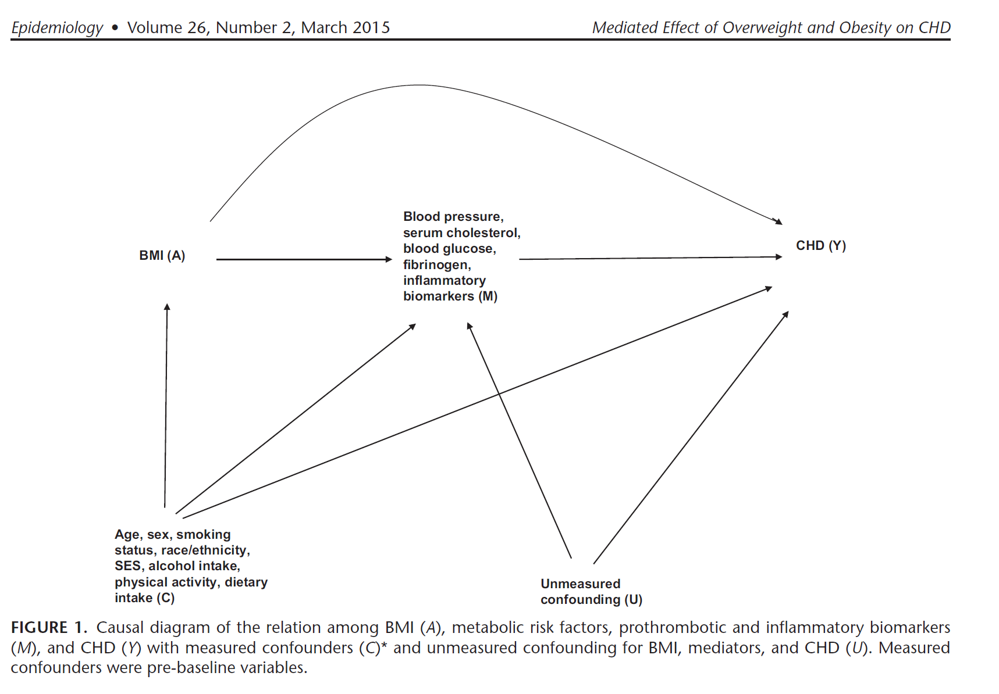
Confounding, Moderation, Mediation anhand einer Fallstudie erklärt

Slide 61
Regressionsanalyse
Regressionsanalyse als statistische Methode um Zusammenhänge zu beschreiben :
Exposition (z.B. Risikofaktor, Therapie) -- > Outcome (z.B. Erkrankung)
Multivariable Analyse:
k unabhängige Variable (Prädiktoren) -- > 1 abhängige Variable (Outcome)
Verschiedene Arten und Berechnungsweisen von Regressionsanalysen:
Bereits 1805 wurde beispielsweise die Methode der kleinsten Quadrate von Legendre publiziert.

Slide 62
Die wichtigsten Regressionsanalysen
Multivariable Analyse: Regression von k unabhängigen auf 1 abhängige Variable
Abhängige Variable ist metrisch (stetig): Linear Regression
z.B. Geschlecht, Alter, BMI -> systolischer Blutdruck
Geschätzt (berechnet) wird das (standardisierte) Beta
Abhängige Variable ist kategoriell : Logistische Regression
z.B. Geschlecht, Alter, BMI -> KHK in den nächsten 10 Jahren
Geschätzt wird das Odds Ratio
Abhängige Variable ist eine Ereigniszeit: Cox proportional hazards Regression
z.B. Geschlecht, Alter, BMI -> Zeit bis KHK (survival analysis)
Geschätzt wird das Hazard Ratio

Slide 63
Confounding,
Moderation, Mediation
Die Regressionsanalyse ermöglicht es, den Effekt einer Prädiktorvariable (z.B. Adipositas) auf eine Zielvariable (z.b. KHK) unter Berücksichtigung von ‘dritten Faktoren’ (z.B. Geschlecht, Alter, Rauchen, Blutdruck, Cholesterin, Diabetes, etc.) abzuschätzen.
Diese ‘dritten Faktoren’ können als Confounder, Moderatoren, oder Mediatoren agieren, je nach angenommenen kausalen Wirkzusammenhang.
Die drei Konzepte werden nun am Beispiel (engl.)
BMI --- > KHK illustriert.

Slide 64
Lu et al, Epidemiology 2015

Slide 65
Example data
Vorarlberg Health Examinations (VHM&PP)
Sex (male, female) categorical
Age in years continuous
Year of examination continuous
Body mass index in kg/m2 continuous
Systolic blood pressure in mmHG continuous
Total cholesterol in mg/dl continuous
Fasting glucose in mg/dl continuous
Smoking (current or past, never) categorical
Coronary heart disease mortality time to event
(ICD-10: I20-I25) continuous and categorical

Slide 66
Confounding
Confounding:
A “mixing of the effect” of the exposure-disease relationship with a third (or more) factors
BMI ----------------------------------------- > CHD
< ------ sex, age, smoking ----- >

Slide 67
Example
Relationship between BMI and CHD incidence:
Crude Hazard Ratio
Obesity (30+ kg/m2) versus normal weight (20-25 kg/m2)
HR = 2.54 95%CI (2.32-2.78)
Sex, age and smoking adjusting hazard ratio:
HR = 1.60 95%CI (1.46-1.75)
Adjusted = controlled for confounding
Calculated with Cox proportional hazards regression analysis

Slide 68
Confounding
Three essential characteristics:
The confounder is associated with the exposure of interest (BMI)
The confounder is associated with the disease (CHD)
The confounder is not in the causal pathway leading from the exposure of interest (BMI) to the disease of interest (CHD)

Slide 69
Methods for Preventing Confounding in Study Designs
1. Stringent inclusion criteria to narrow the variability between study participants
2. Randomization (intervention/RCT only)
In an optimal RCT, study groups only differ regarding the intervention
3. Matching (observational studies):
Simple Matching e.g. for age and sex in case-controls studies
versus
Propensity Score Matching (involves logistic regression analysis)
Very popular in clinical research:
Blackstone EH. Comparing apples and oranges. J Thoracic and Cardiovascular Surgery 2002; 1: 8-15.
An example:
Ruttmann E et al. Second internal thoracic artery versus radial artery in coronary artery bypass grafting: a long-term, propensity score-matched follow-up study. Circulation. 2011 20;124(12):1321-9.

Slide 70
Effect Modification/Moderation
Effect modification occurs when the association between the exposure (BMI) and the disease (CHD) varies by levels of a third factor.
How to assess: include interaction terms into the regression model
Interaction age*obesity p<0.001
Young: BMI ----------------------------------------- > CHD
Old: BMI ----------------------------------------- > CHD

Slide 71
Example
Relationship between BMI and CHD incidence moderated by age:
Interaction age*obesity p<0.001
Obesity (30+ kg/m2) versus normal weight (20-25 kg/m2)
Sex, age and smoking adjusting hazard ratio:
<50 years of age:
HR = 3.13 95%CI (2.27-4.31)
50+ years of age:
HR = 1.51 95%CI (1.37- 1.66)

Slide 72
Mediation
Mediation occurs if factors, like confounders, are associated with the exposure of interest (BMI) and the disease (CHD), but are in the causal pathway leading from the exposure to the disease.
These factors are called mediators:
BMI ---- > blood Pressure, cholesterol, diabetes ---- > CHD

Slide 73
Example
Mediators in the relationship between BMI and CHD incidence:
Sex, age and smoking adjusting hazard ratio:
Total effect of BMI (obesity versus normal weight) on CHD:
HR = 1.70 95%CI (1.57-1.85)
Direct effect of BMI on CHD
HR = 1.30 95%CI (1.15–1.47)
Indirect effect mediated by blood pressure, cholesterol and glucose
HR = 1.31 95%CI ( 1.16-1.48) (95%CIs estimated by Bootstrap)
HRs … multiplicative, do not add

Slide 74
Example
Mediators in the relationship between BMI and CHD incidence:
Effect of BMI on CHD mediated by blood pressure, cholesterol and glucose
PERM (Percentage of excess risk mediated) =
(1.70-1.30)/(1.70-1)*100
= 57% (approximative formula)
Global Burden of Metabolic Risk Factors for Chronic Diseases Collaboration. Metabolic mediators of the effects of body-mass index, overweight, and obesity on coronary heart disease and stroke: a pooled analysis of 97 prospective cohorts with 1·8 million participants. Lancet. 2014 Mar 15;383(9921):970-83

Slide 75
Mediation Techniques
Traditional approach:
Baron RM, Kenny DA. The moderator-mediator variable distinction in social
psychological research: conceptual, strategic, and statistical considerations. J
Pers Soc Psychol. 1986 Dec;51(6):1173-82
New approaches:
Lange T, Rasmussen M, Thygesen LC. Assessing natural direct and indirect effects through multiple pathways. Am J Epidemiol. 2014 Feb 15;179(4):513-8.
VanderWeele T. Explanation in Causal Inference: Methods for Mediation and Interaction. Oxford University Press 2015.
New approaches applied on BMI --- > CHD problem:
Lu Y, Hajifathalian K, Rimm EB, Ezzati M, Danaei G. Mediators of the effect of body mass index on coronary heart disease: decomposing direct and indirect effects. Epidemiology. 2015 Mar;26(2):153-62.

